Slide 1

Dracula’s castle
Een stealth horror game in het kasteel van een vampier
Game Design Document

Slide 2
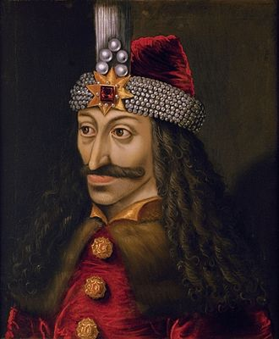
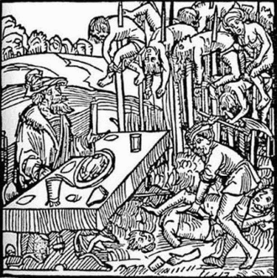
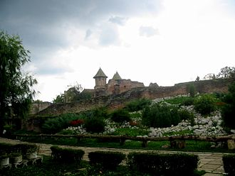
Thema
context
15e eeuw Roemenië
Prins Vlad III Tepeş
Kasteel
Griezelig, eng
Geruchten dat Vlad een vampier is
Onderzoekers proberen aanwijzingen te vinden in zijn huis

Slide 3
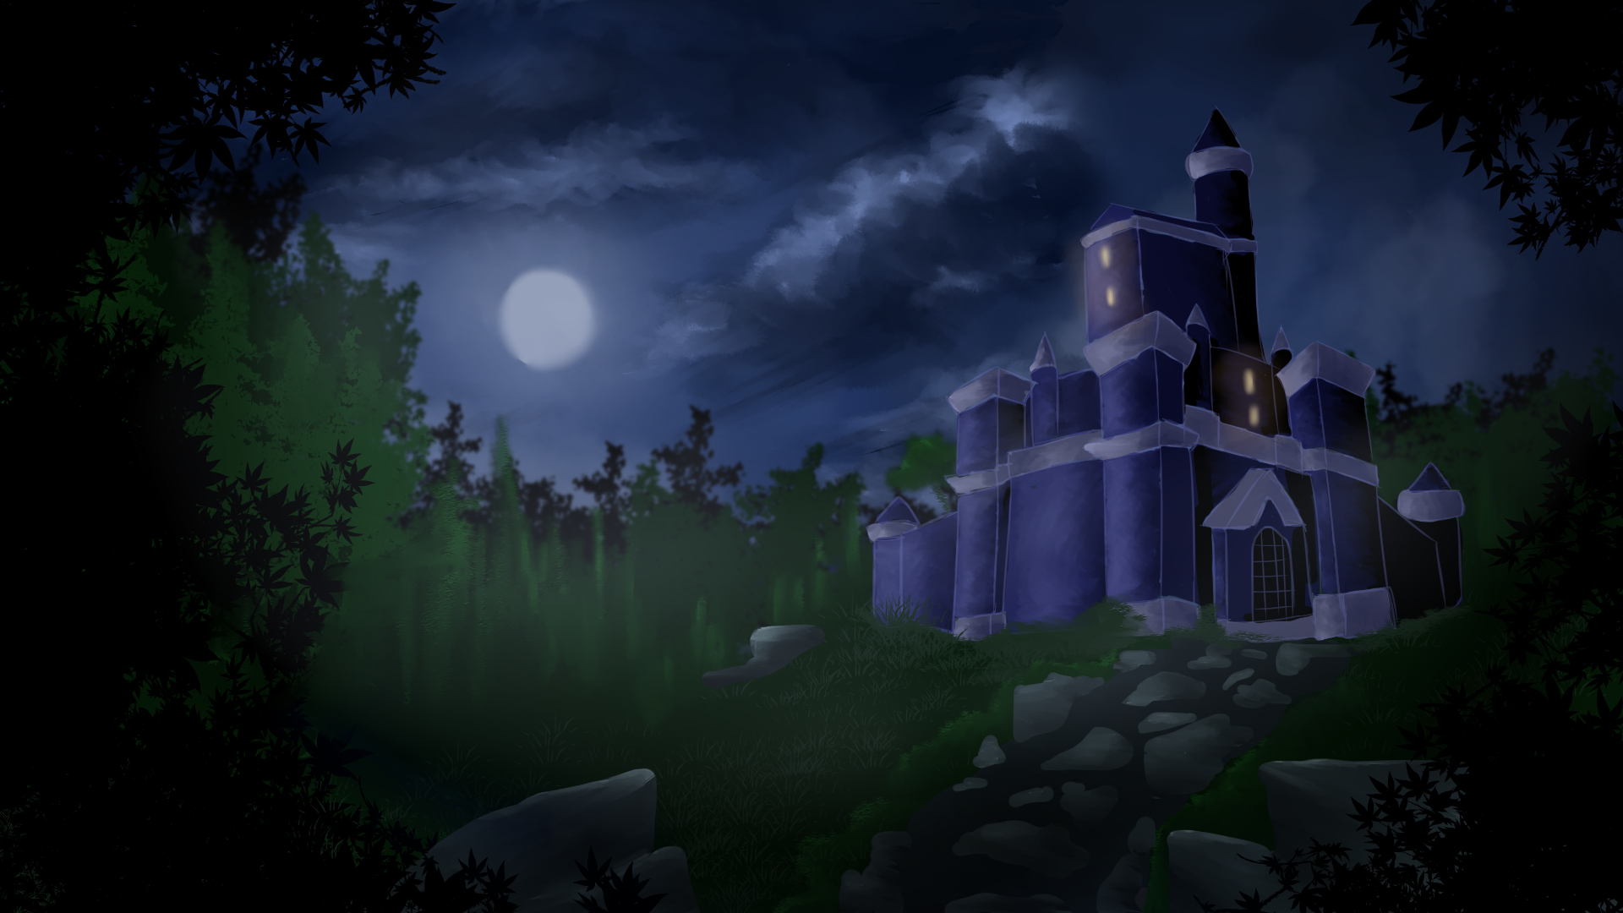
Doel van de game
Je speelt Stefan Petrescu, een detective in Muscel County, Vlad III Tepes is een jaar dood. Er zijn geruchten dat hij een vampier is geworden. Drie onderzoekers zijn vermist, het laatst gezien bij het kasteel van Vlad. Jij gaat op onderzoek uit in het kasteel om te kijken of je de onderzoekers kan vinden.
In het kasteel moet je erachter komen wat er met de onderzoekers is gebeurd. Ren weg van Dracula en zoek naar een weg naar buiten.

Slide 4
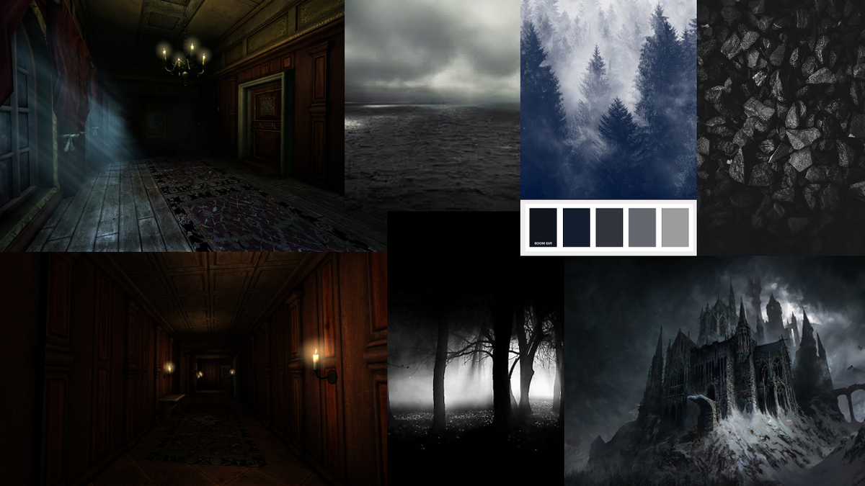
moodboard

Slide 5
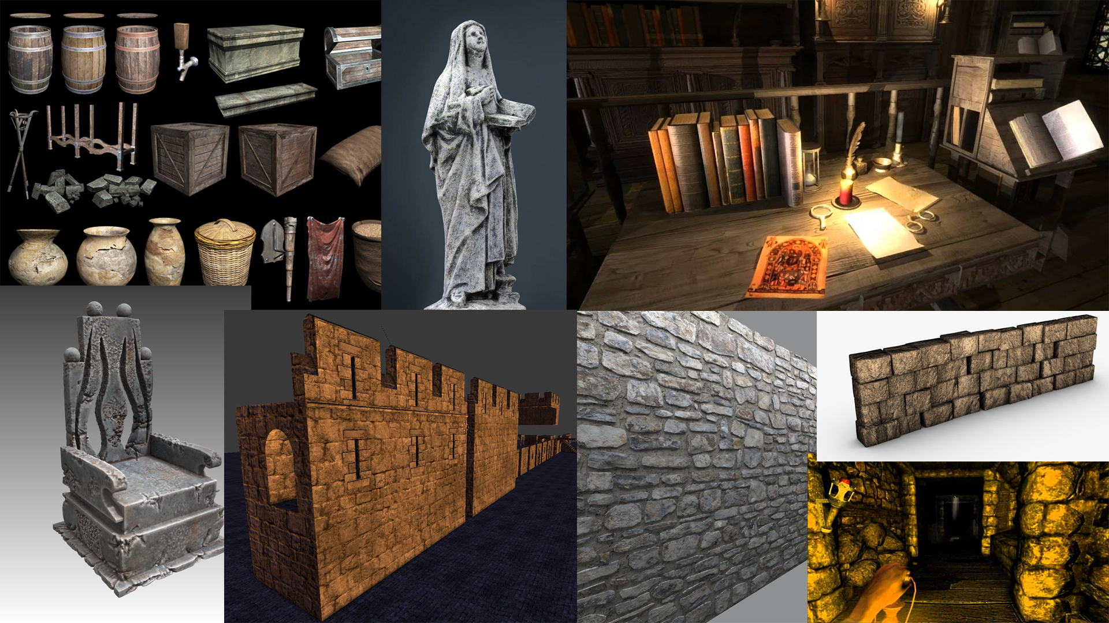
stijlboard

Slide 6
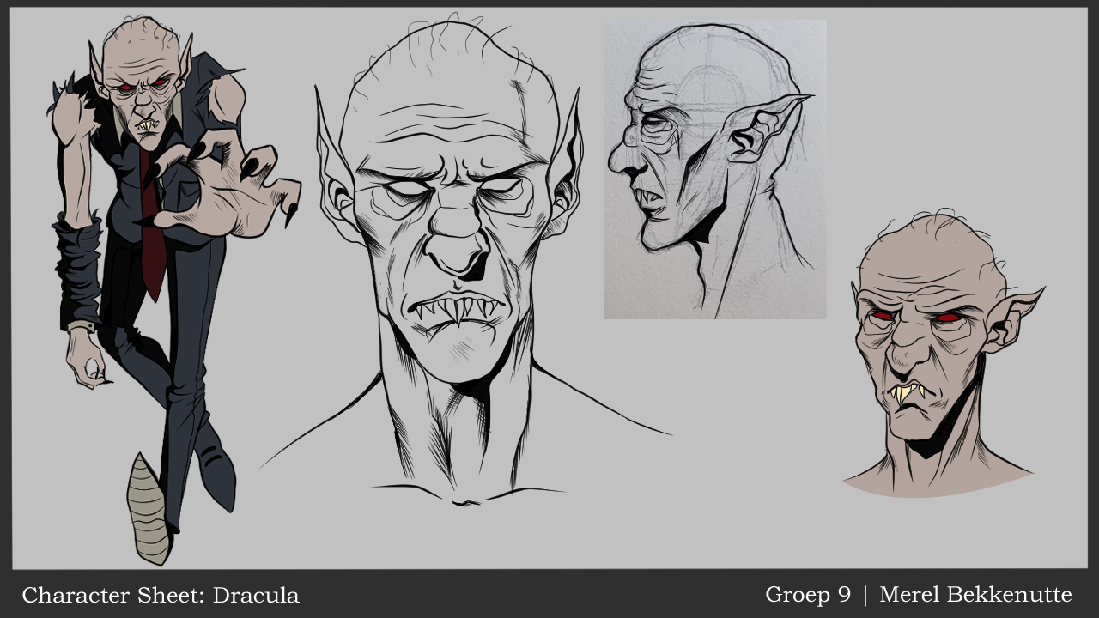
Dracula reference

Slide 7
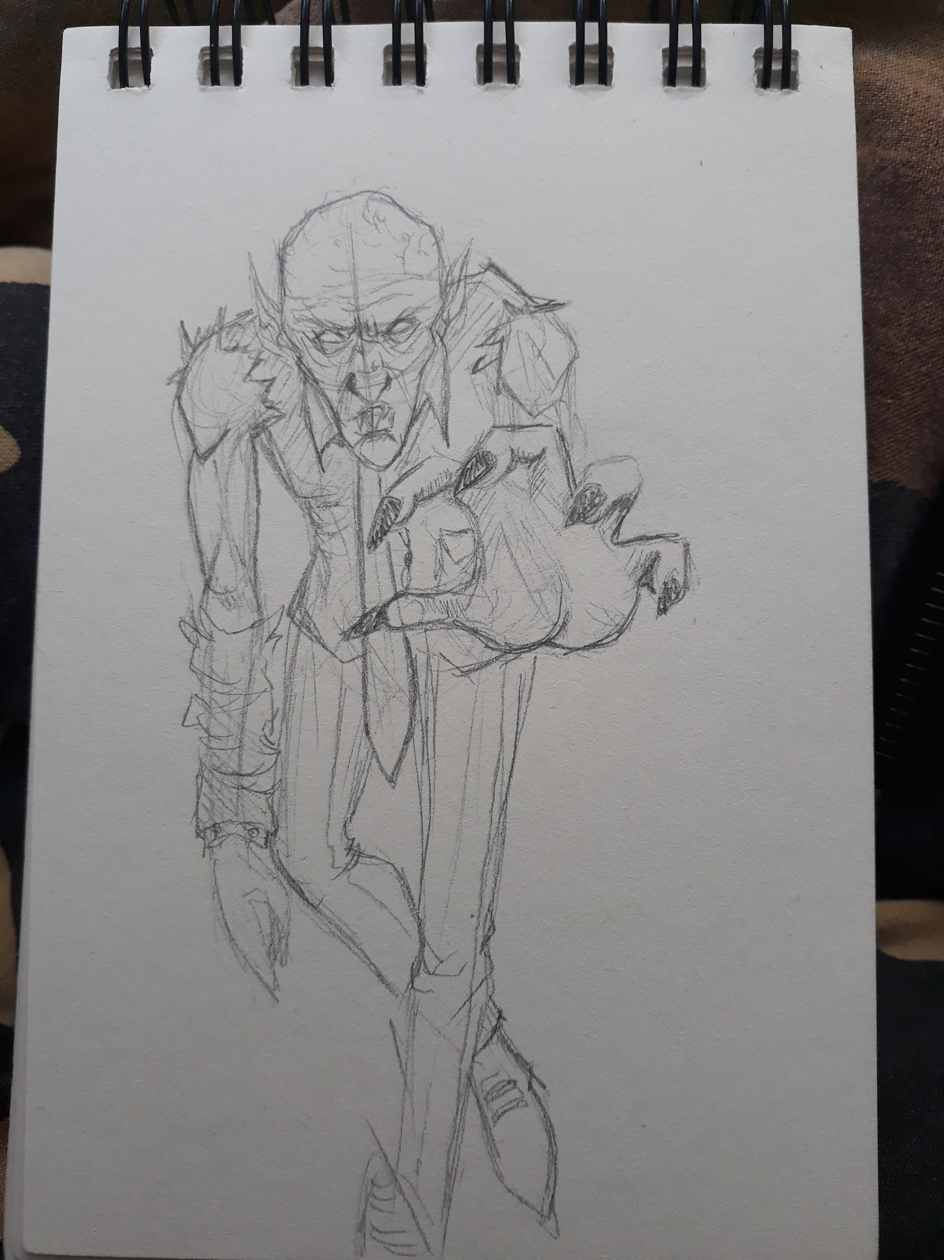
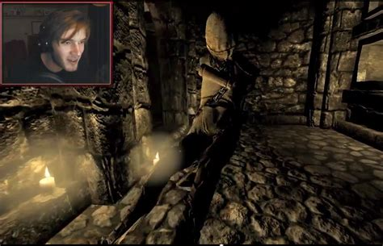

doelgroep
16+ jaar
Gamers die houden van spannende games
Eventueel een interesse in vampiers
Voor mensen die op zoek zijn naar een challenge en een langere tijd willen griezelen
Geschiedenis liefhebbers

Slide 8
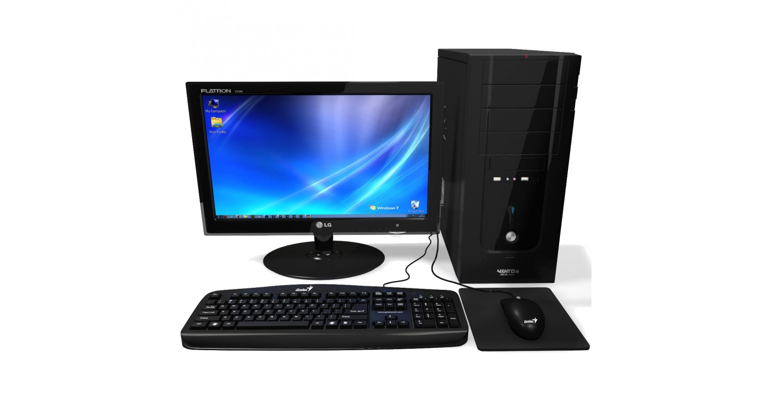
platform
PC:
Meeste vergelijkbare games zijn ook op PC
Grotendeels van mensen die zo’n game willen spelen, spelen op PC

Slide 9
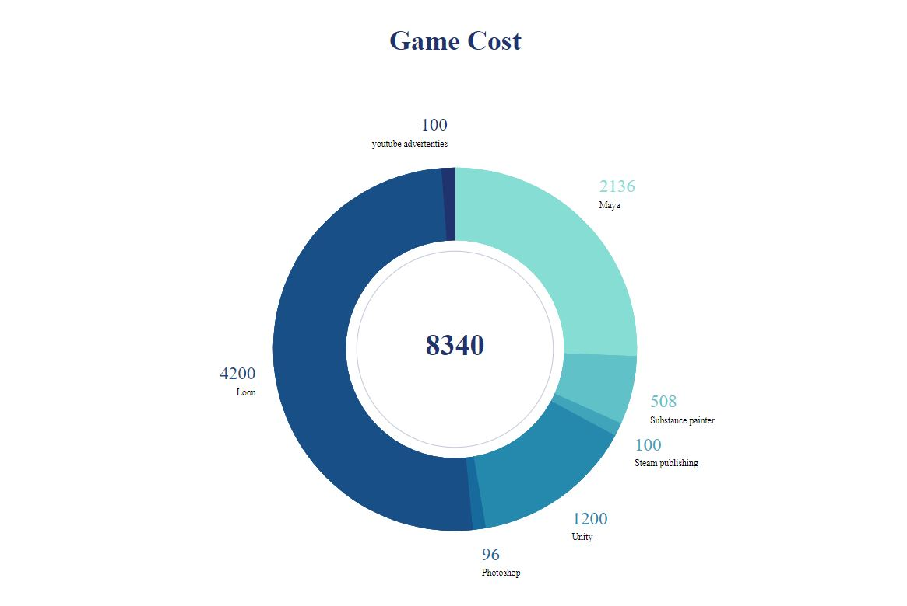
opbrengsten

Slide 10
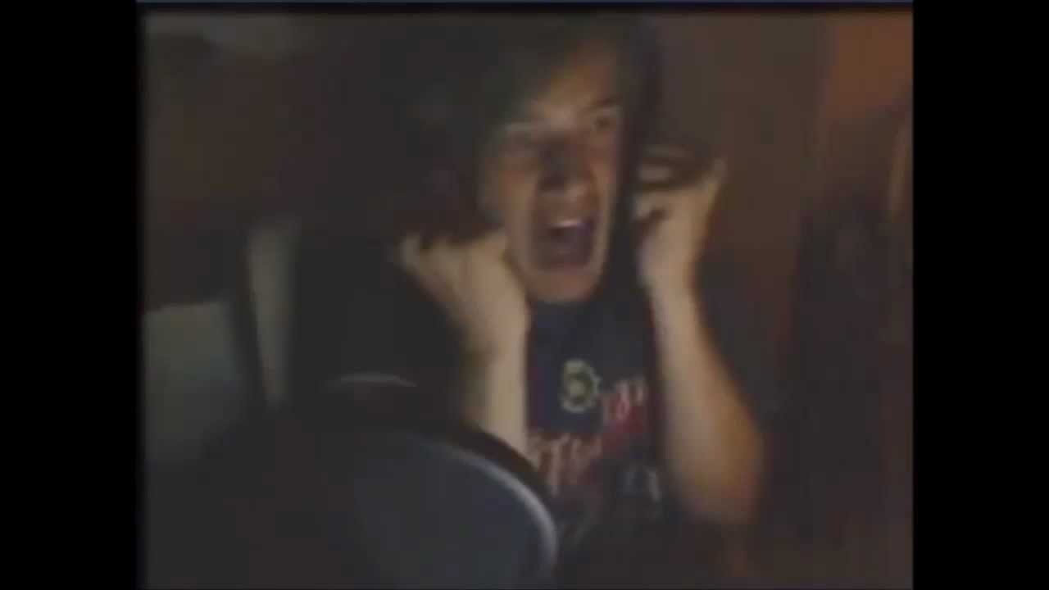
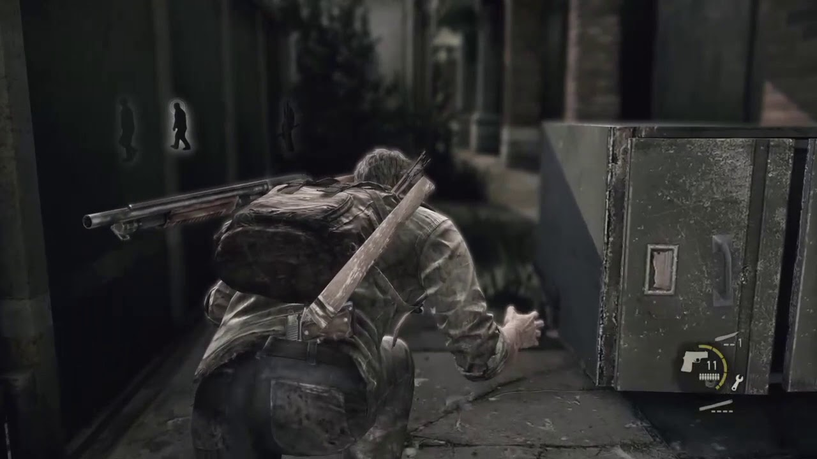
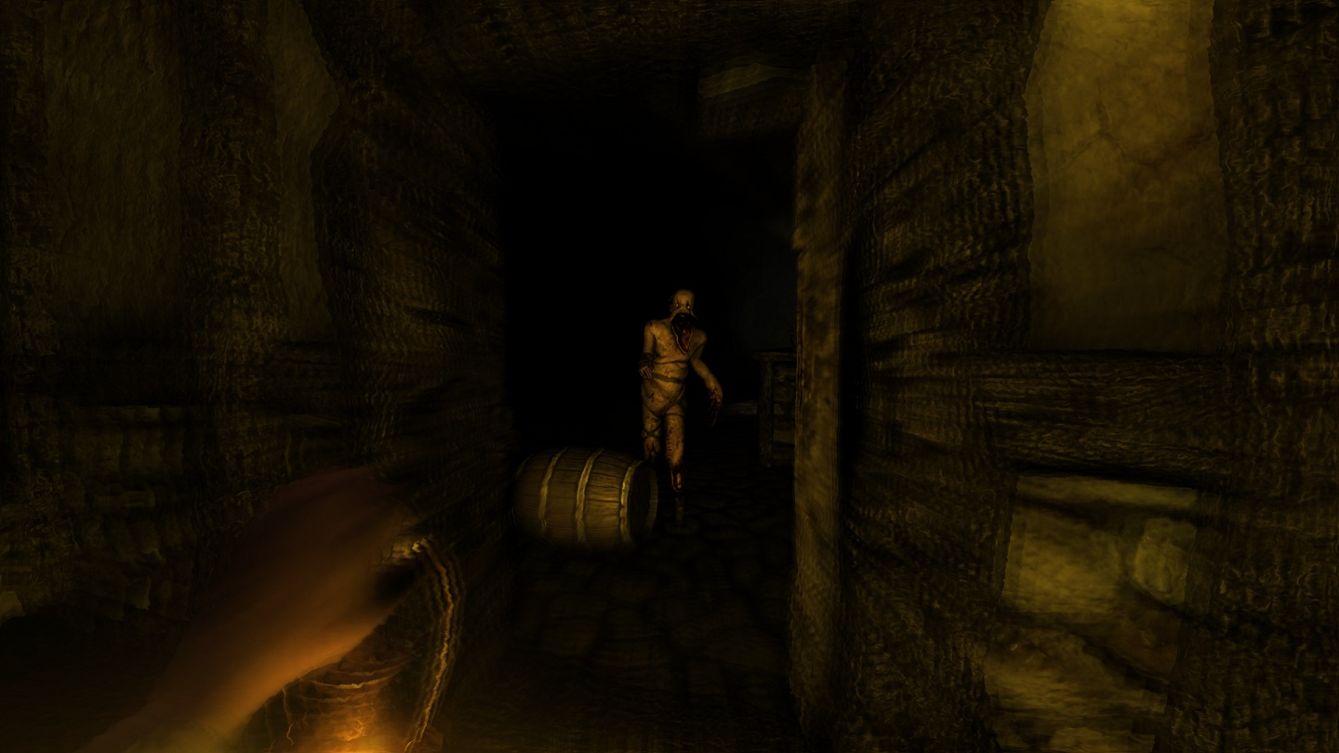
User skills
Directions onthouden
Stealthy zijn (stil wanneer het nodig is, ongezien blijven en enemies afleiden)
Enemy attacks dodgen
Niet panicken en te bang zijn
Rode lijn kunnen vinden in een verhaal

Slide 11
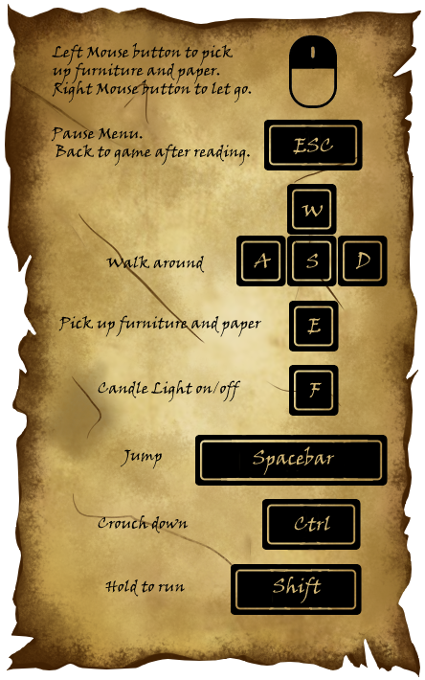
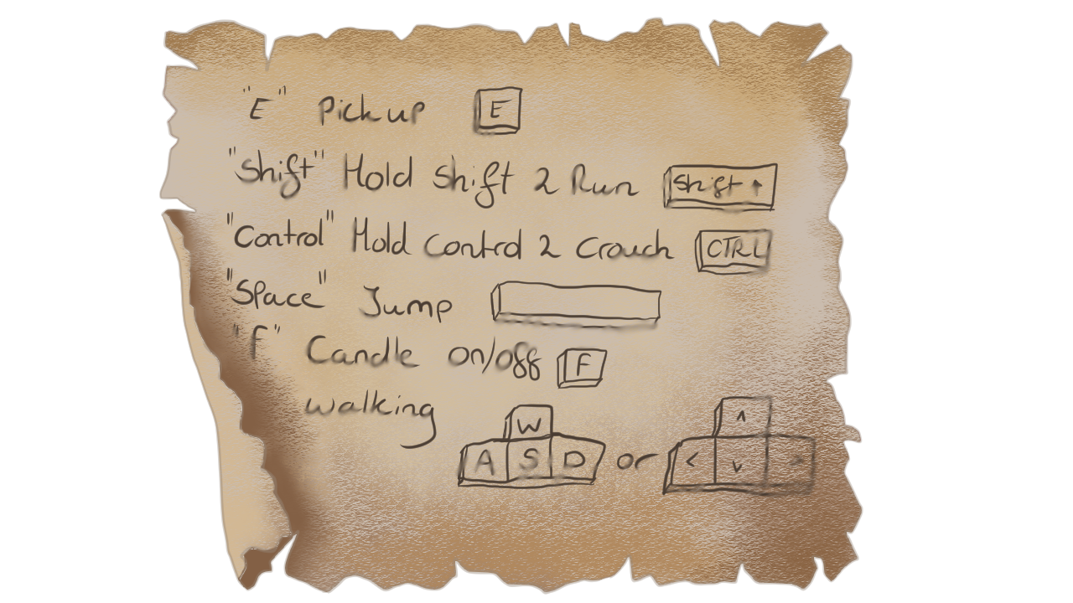
controls
Oude versie
Nieuwe versie

Slide 12
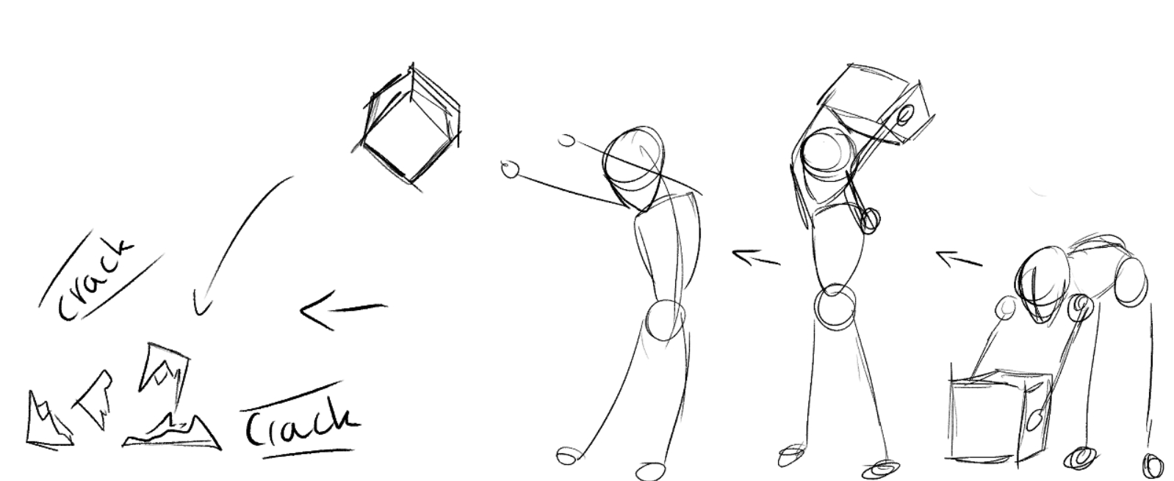

gameplay
Creëer geluid door props te gooien
Leid enemies af met geluid
Maak de weg vrij door props te verplaatsen
LB: pick up props
RB: throw props

Slide 13
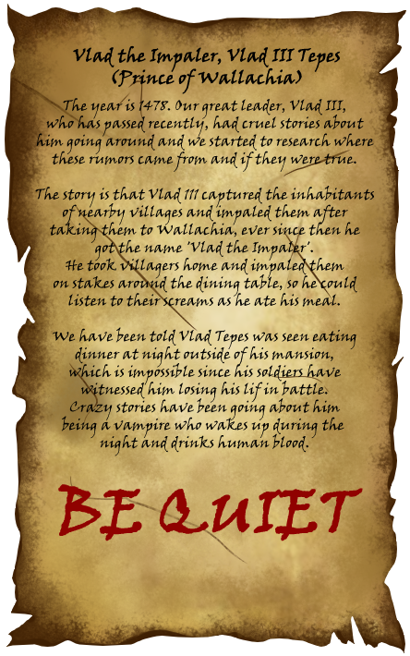
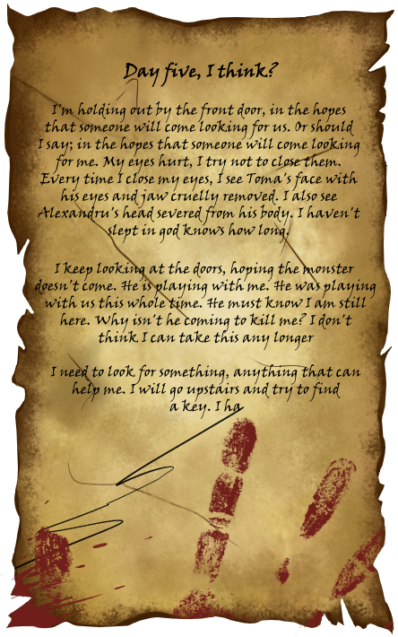
gameplay
Collect pages (press E):
To learn controls
To solve puzzles
To figure out the story

Slide 14
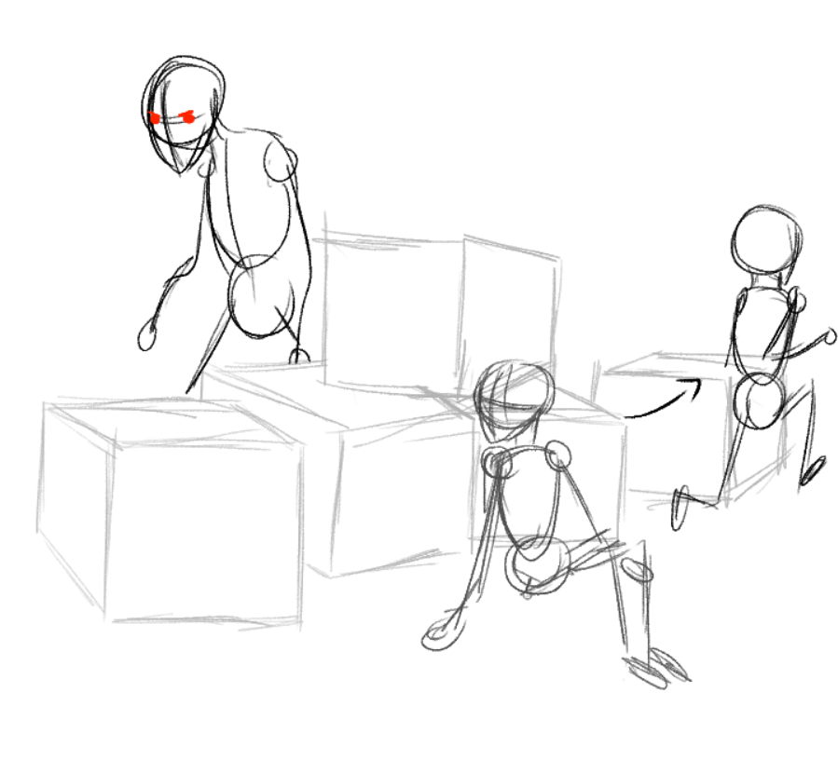
gameplay
Getting chased & hiding:
Dracula ziet je niet als je ergens achter zit
Ren van verstopplek naar verstopplek
CTRL = crouch
SHIFT = run

Slide 15
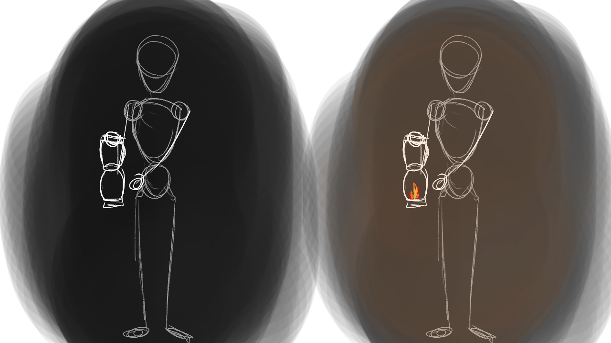
gameplay
Lantaarn (press F):
Gebruik je lantaarn om je surroundings te zien
Dracula ziet je sneller als je je licht aan hebt staan

Slide 16
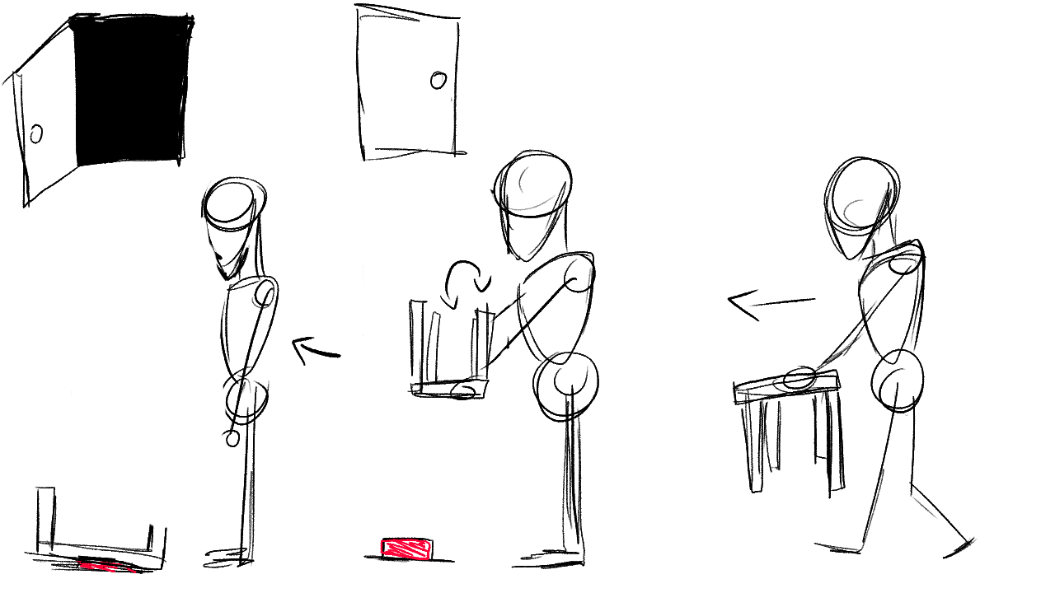
gameplay
Solve puzzles:
Pak objecten op en zet ze op de button
Hierdoor zal de deur naar de volgende ruimte opengaan

